Slide 1
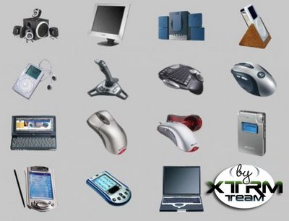
hardware

Slide 2
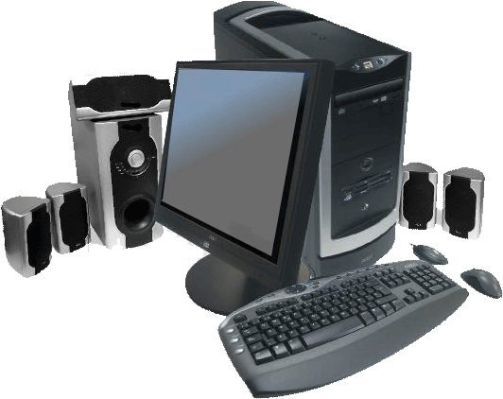
Conjunto de los componentes que integran la parte material de una computadora

Slide 3
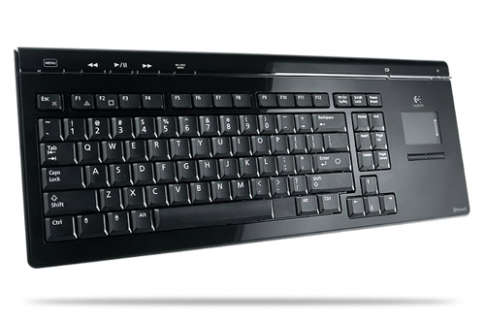
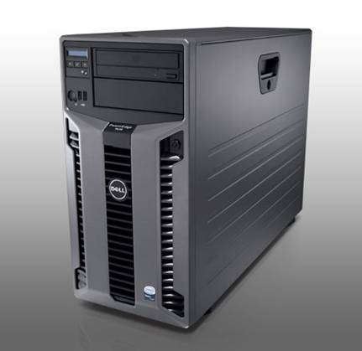
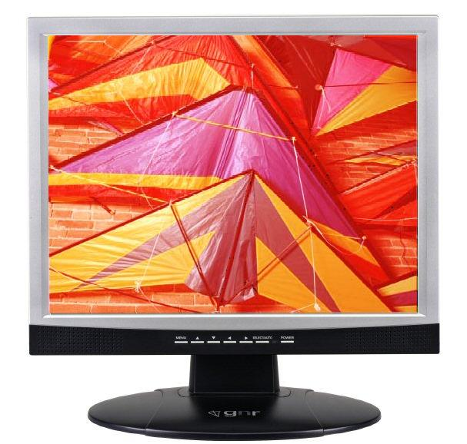

Clasificación del hardware
Básico: que abarca el conjunto de componentes indispensables necesarios para otorgar la funcionalidad mínima a una computadora.

Slide 4
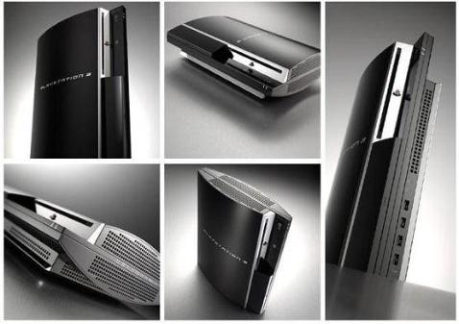
Complementario: que como su nombre indica, es el utilizado para realizar funciones específicas (más allá de las básicas), no estrictamente necesarias para el funcionamiento de la computadora.

Slide 5
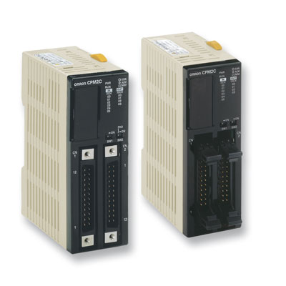
CPU
es el componente en una computadora digital que interpreta las instrucciones y procesa los datos contenidos en los programas de la computadora

Slide 6
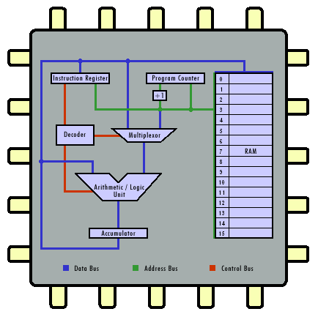
Se compone de:
ALU: (Unidad Aritmética Lógica)mediante la cual se pueden realizar un conjunto de operaciones aritméticas básicas (resta, suma, división y multiplicación) y de operaciones lógicas.

Slide 7
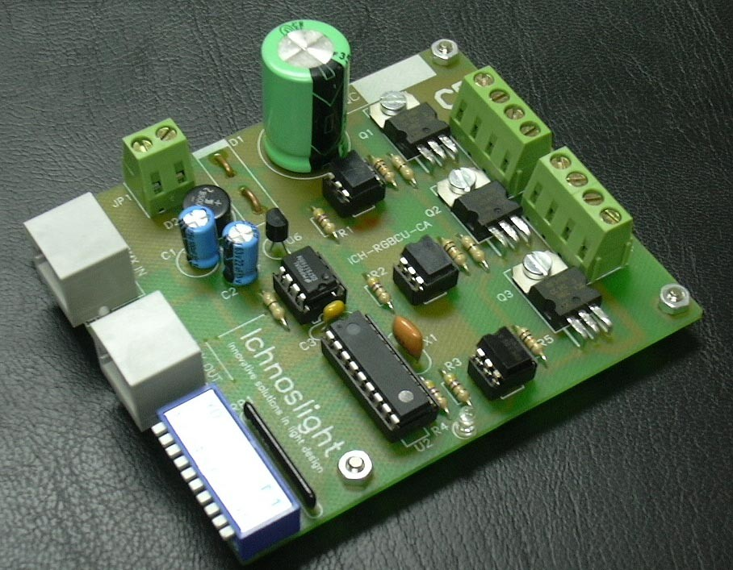
UC: (Unidad de Control)es el centro nervioso de la computadora; desde ella se controla y gobiernan todas las operaciones (búsqueda, decodificación, y ejecución de la instrucción).

Slide 8
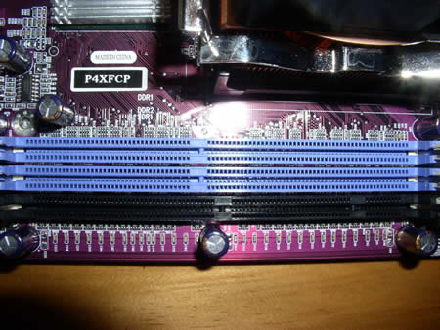
Memoria principal
(RAM ROM, cache)
La memoria RAM es la memoria de almacenamiento temporal, que almacena los programas y los datos que están siendo procesados, solamente durante el procesamiento. Es una memoria volátil, los datos sólo permanecen en ella almacenados mientras la computadora este prendida. En el momento que la PC se apaga, todos esos datos se pierden.

Slide 9
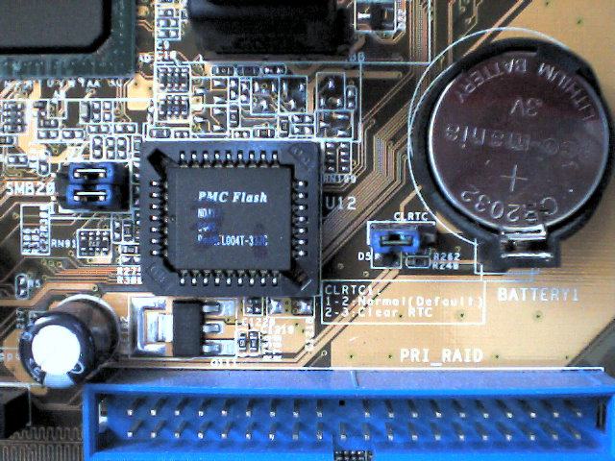
La memoria ROM es usada para almacenar aplicaciones y /o datos permanentes o raramente alterados. La información generalmente es colocada en el chip de almacenamiento cuando es fabricado y el contenido de esta no puede ser alterado por un programa de usuario. Por ese motivo es una memoria sólo de lectura.

Slide 10
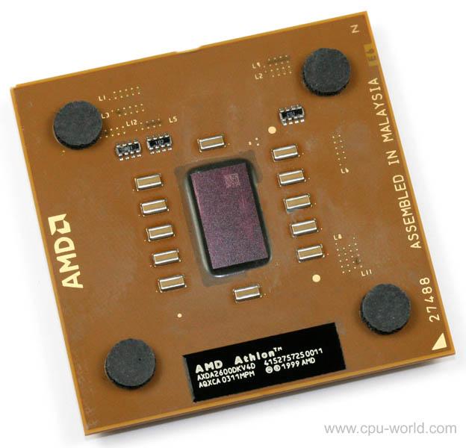
Memoria cache: es una copia de acceso rápido de la memoria principal almacenada en los módulos de RAM.
Tipos de memoria cache:
Cache interna: Están incluidas en el procesador junto con su circuitería de control, lo que significa tres cosas: comparativamente es muy cara; extremadamente rápida, y limitada en tamaño (en cada una de las cachés internas, los 386 tenían 8 KB; el 486 DX4 16 KB, y los primeros Pentium 8 KB). Como puede suponerse, su velocidad de acceso es comparable a la de los registros, es decir, centenares de veces más rápida que la RAM.

Slide 11
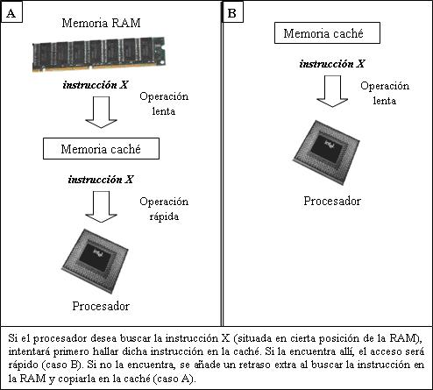
Cache externa: Es más antigua que la interna, dado que hasta fecha "relativamente" reciente estas últimas eran impracticables. Es una memoria de acceso rápido incluida en la placa base, que dispone de su propio bus y controlador independiente que intercepta las llamadas a memoria antes que sean enviadas a la RAM.
Los tamaños típicos oscilan entre 256 KB y 1 MB.

Slide 12
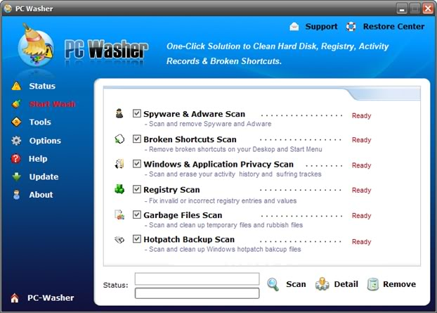
registro
es un archivo de Windows donde se guardan todos los datos de configuración del sistema, normalmente componentes de hardware y algunas configuraciones de software.
En realidad es una base de datos centralizada y mantenida por Windows y disponible para todas las aplicaciones. Cada aplicación puede guardar en el datos que considere necesarios

Slide 13
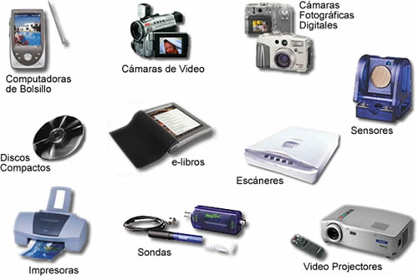
El hardware esta compuesto por dispositivos de diferentes tipos (almacenamiento, salida, entrada) que hacen que el usuario tenga un mejor aprovechamiento del sistema.

Slide 14
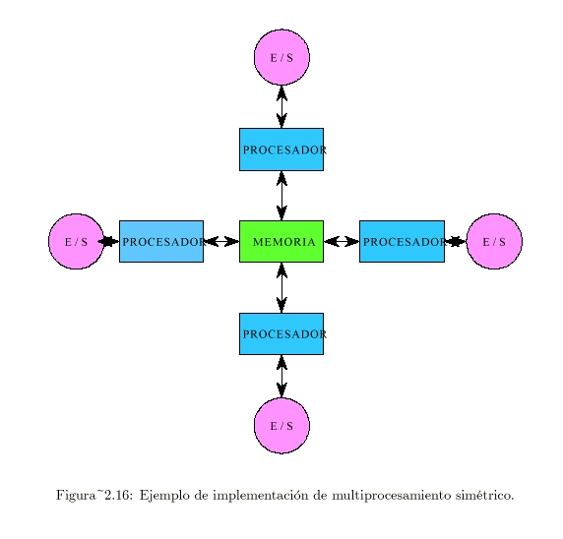
Dispositivos de entrada.
Son aquellos que sirven para introducir datos a la computadora para su proceso. Los datos se leen de los dispositivos de entrada y se almacenan en la memoria central o interna. Los dispositivos de entrada convierten la información en señales eléctricas que se almacenan en la memoria central.

Slide 15
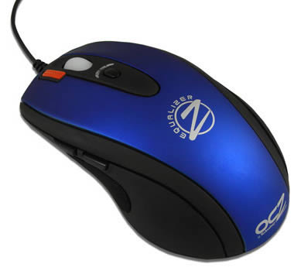
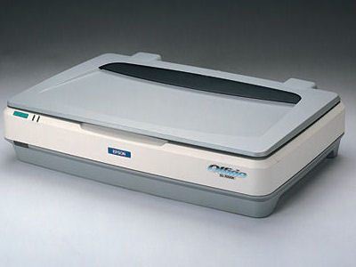
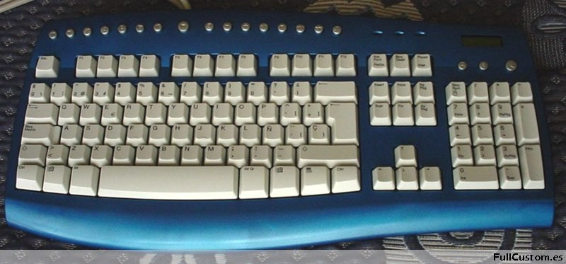
Ejemplos:
Mouse: La función principal del ratón es transmitir los movimientos de nuestra mano sobre una superficie plana hacia el ordenador.
Teclado: Es el dispositivo más común de entrada de datos. Se utiliza para introducir comandos, textos y números.
Scanner: es la operación de transformar algo analógico (algo físico, real, de precisión infinita) en algo digital (un conjunto finito y de precisión determinada de unidades lógicas denominadas bits).

Slide 16
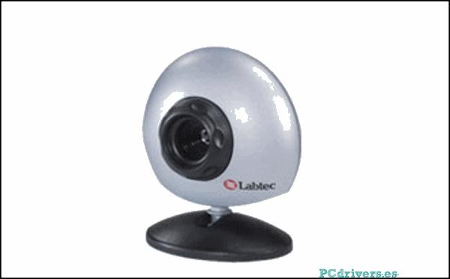
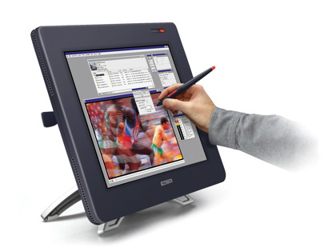
Webcam: esta simplemente conectada a la red o INTERNET con esta puedes tomar diferentes formas y usos.
Lápiz óptico: Dispositivo señalador que permite sostener sobre la pantalla (fotosensible) un lápiz que está conectado al ordenador con un mecanismo de resorte en la punta o en un botón lateral, mediante el cual se puede seleccionar información visualizada en la pantalla.

Slide 17
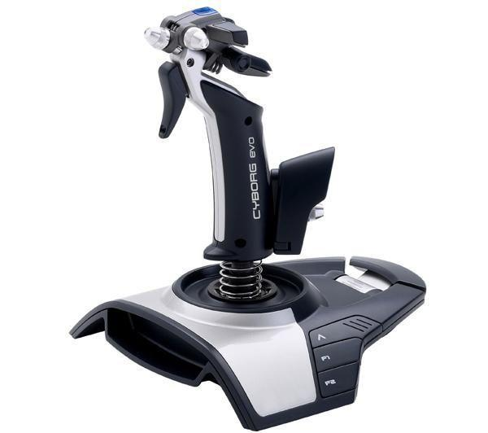
Joystick: Permite efectuar rotaciones según dos ejes perpendiculares. La orientación de la palanca es detectada por dos medidores angulares perpendiculares, siendo enviada esta información al ordenador

Slide 18
Dispositivos de salida
Los dispositivos de salida convierten la información que sale de una computadora en imágenes en pantalla, impresiones u otras formas.

Slide 19
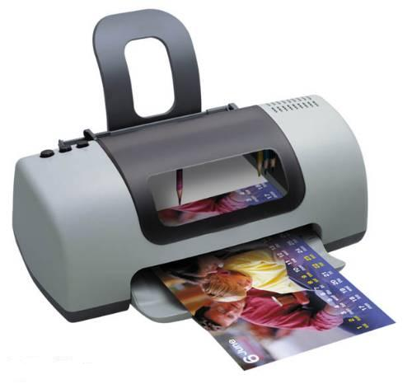
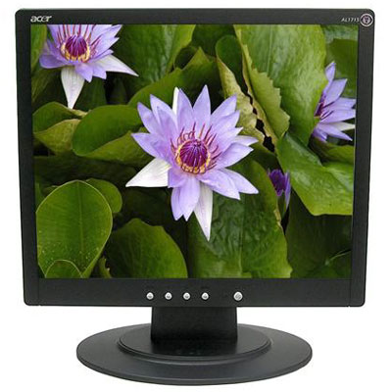
Ejemplos:
Ploters: Es un dispositivo que conectado a una computadora puede dibujar sobre papel cualquier tipo de gráfico mediante el trazado de líneas gracias a las plumillas retraibles de las que dispone.
Monitor: Es el dispositivo en el que se muestran las imágenes generadas por el adaptador de vídeo del ordenador o computadora.
Impresora: es el periférico que el ordenador utiliza para presentar información impresa en papel.

Slide 20
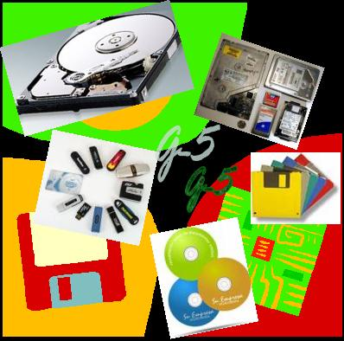
Dispositivos de almacenamiento
se almacenan en forma temporal o permanentemente los programas y datos que son manejados por las aplicaciones que se ejecutan en estos sistemas.

Slide 21
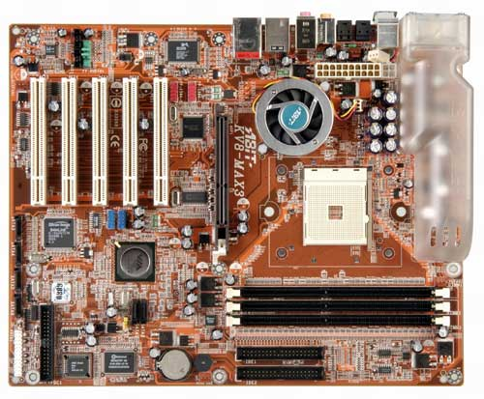
Ejemplos:
Memoria ROM: Esta memoria es sólo de lectura, y sirve para almacenar el programa básico de iniciación, instalado desde fábrica. Este programa entra en función en cuanto es encendida la computadora y su primer función es la de reconocer los dispositivos, (incluyendo memoria de trabajo), dispositivos.
  Memoria RAM: Esta es la denominada memoria de acceso aleatorio o sea, como puede leerse también puede escribirse en ella, tiene la característica de ser volátil, esto es, que sólo opera mientras esté encendida la computadora. En ella son almacenadas tanto las instrucciones que necesita ejecutar el microprocesador como los datos que introducimos y deseamos procesar, así como los resultados obtenidos de esto.

Slide 22
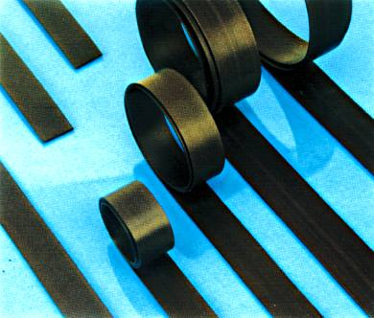
Cinta Magnética: Esta formada por una cinta de material plástico recubierta de material ferromagnético, sobre dicha cinta se registran los caracteres en formas de combinaciones de puntos, sobre pistas paralelas al eje longitudinal de la cinta. Estas cintas son soporte de tipo secuencial, esto supone un inconveniente puesto que para acceder a una información determinada se hace necesario leer todas las que le preceden, con la consiguiente perdida de tiempo.
Disco Duro: Son en la actualidad el principal subsistema de almacenamiento de información en los sistemas informáticos. Es un dispositivo encargado de almacenar información de forma persistente en un ordenador, es considerado el sistema de almacenamiento más importante del computador y en él se guardan los archivos de los programas. (Ver anexo 2)

Slide 23
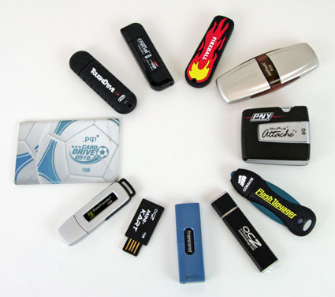
El CD-R: es un disco compacto de 650 MB de capacidad que puede ser leído cuantas veces se desee, pero cuyo contenido no puede ser modificado una vez que ya ha sido grabado. Dado que no pueden ser borrados ni regrabados, son adecuados para almacenar archivos u otros conjuntos de información invariable.
USB: un pequeño dispositivo de almacenamiento que utiliza memoria flash para guardar la información que puede requerir y no necesita baterías (pilas).

